Slide 1
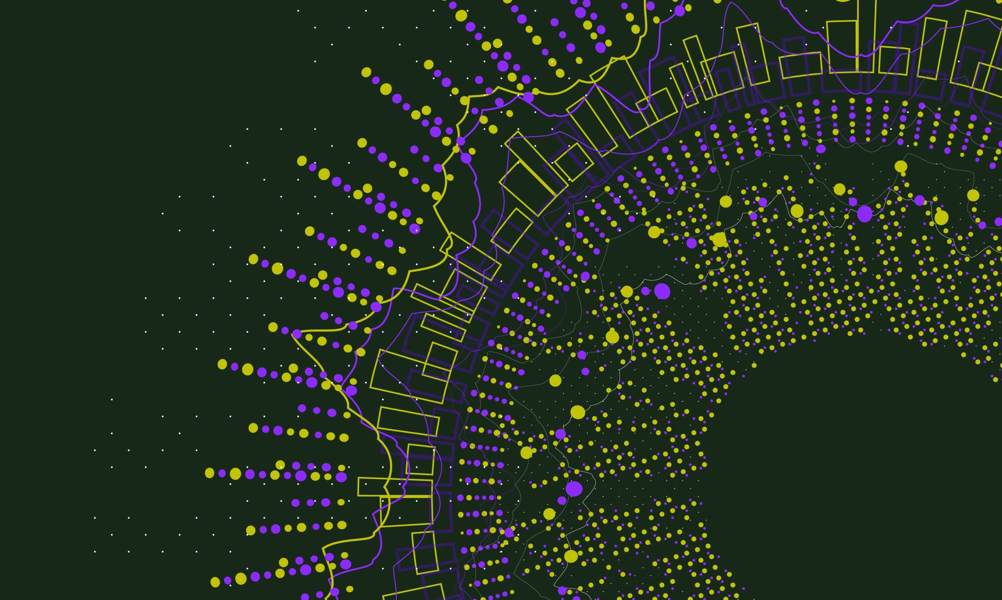
Microbit alapok
Digitális kultúra 7-8.osztály
Babarczi Éva

Slide 2
Felhasznált irodalom

Slide 3
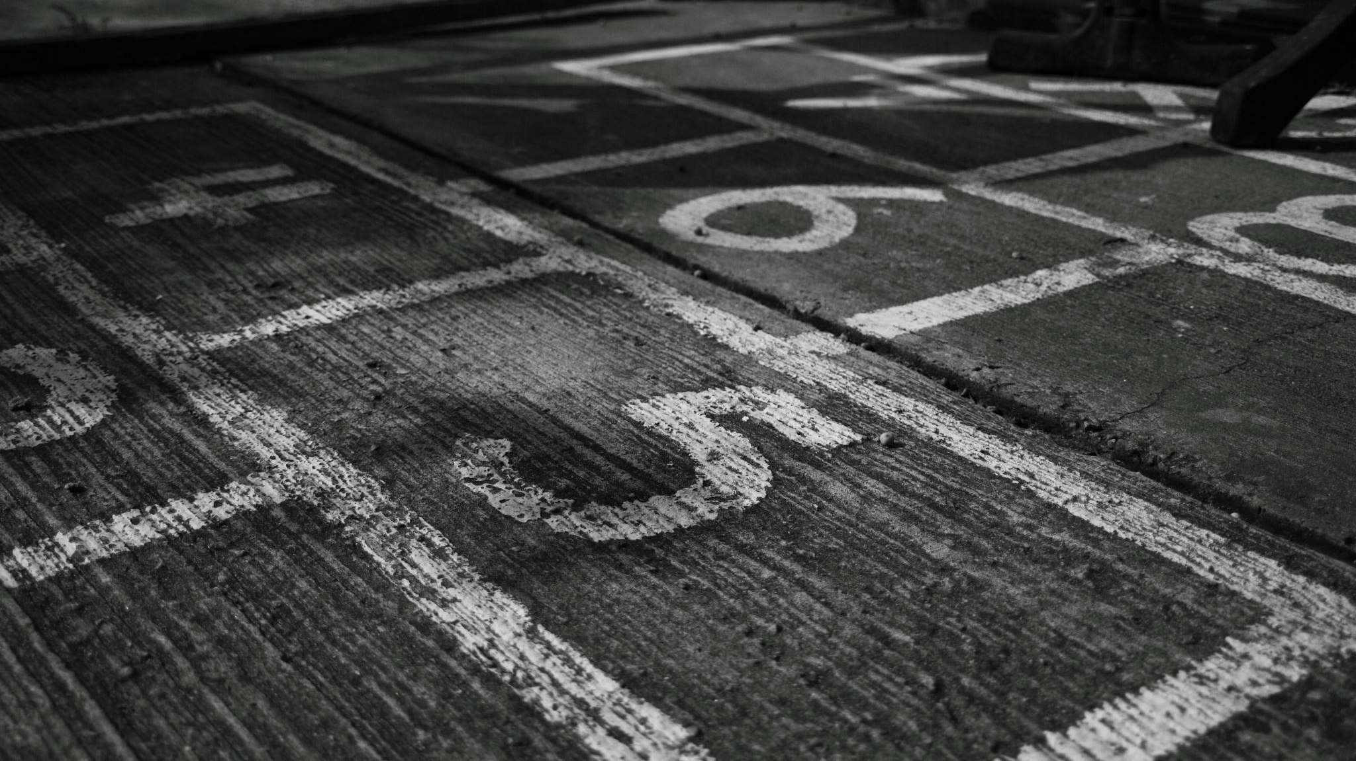
8. feladat

Slide 4
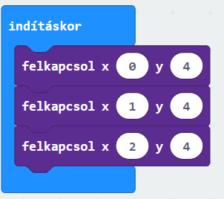
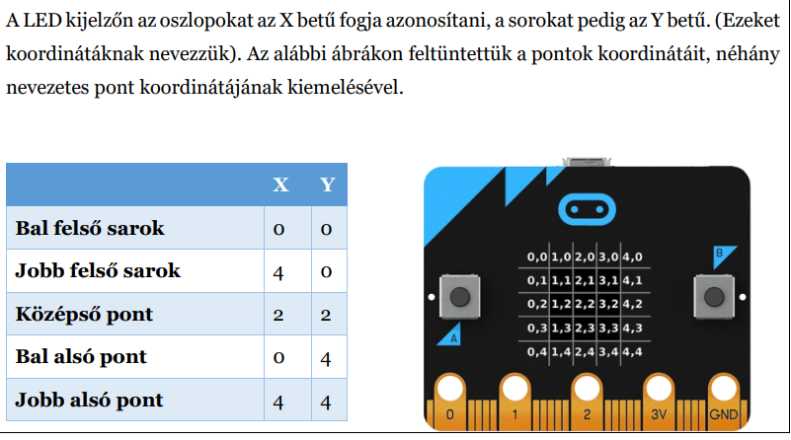
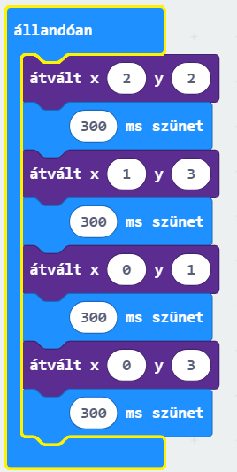
Különböző LED-ek villogása, mint egy emeletesház ablakai este

Slide 5
Különböző LED-ek villogása, mint egy emeletesház ablakai este

Slide 6
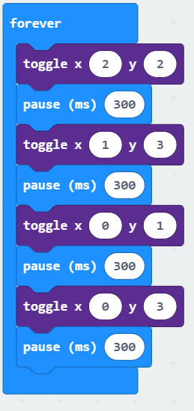
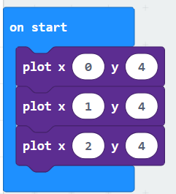
Különböző LED-ek villogása, mint egy emeletesház ablakai este

Slide 7
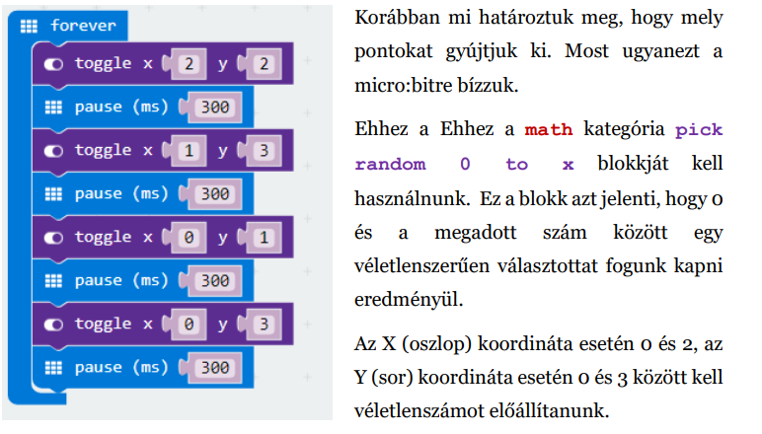
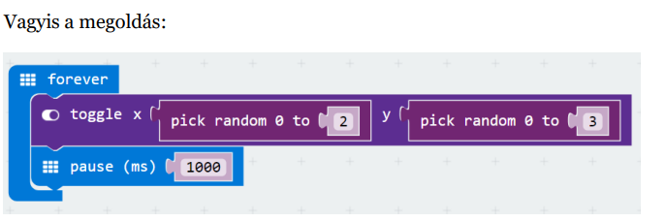
Emeletes ház szimuláció továbbfejlesztése (véletlenszerűség, eltolás, Led kijelző ki/bekapcsolása)

Slide 8
Emeletesház továbbfejlesztése

Slide 9
Emeletesház továbbfejlesztése

Slide 10
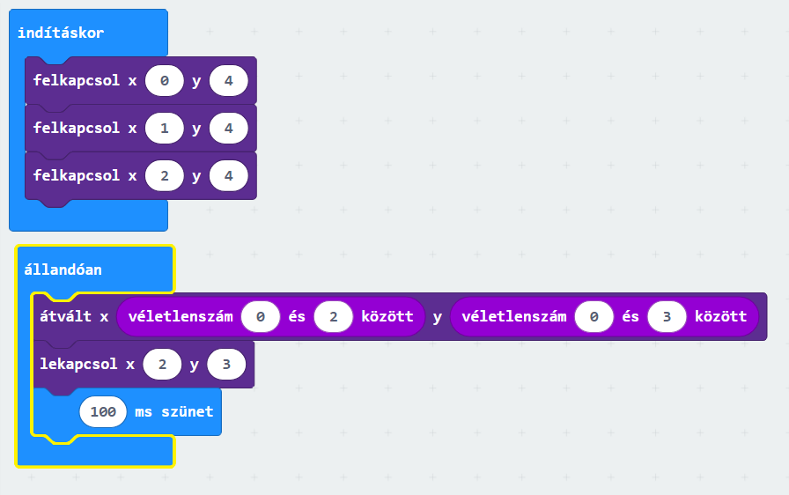
Emeletesház továbbfejlesztése

Slide 11
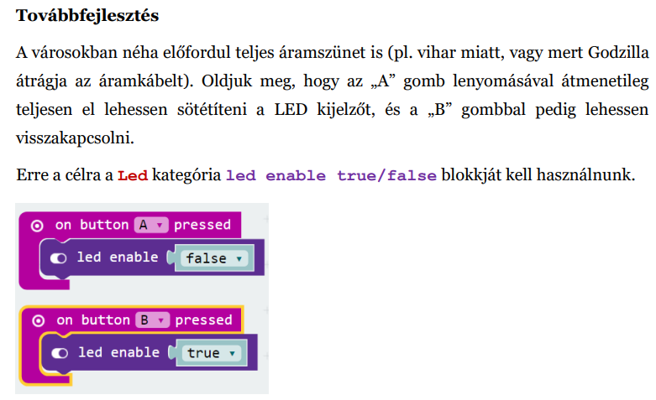
Emeletesház továbbfejlesztése

Slide 12
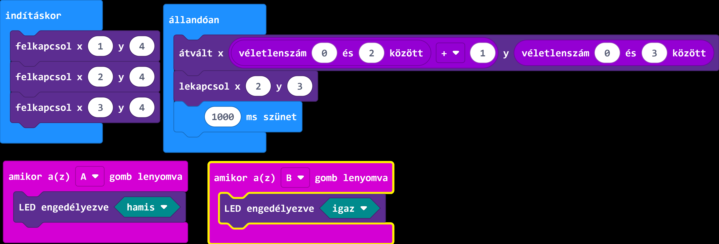
Emeletesház továbbfejlesztése

Slide 13
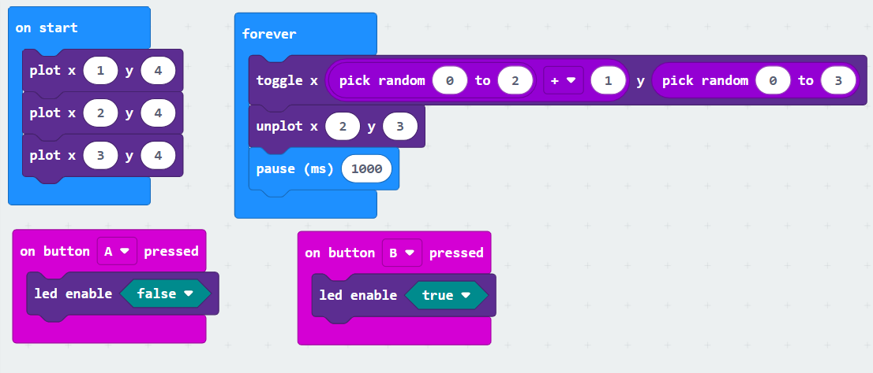
Emeletesház továbbfejlesztése

Slide 14
9. feladat

Slide 15
Elhalványuló LED-ek

Slide 16
Világosságérték beállítása

Slide 17
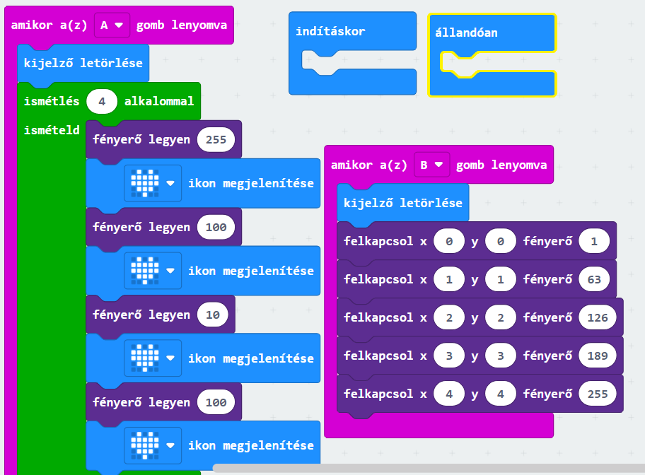
Világosságérték

Slide 18
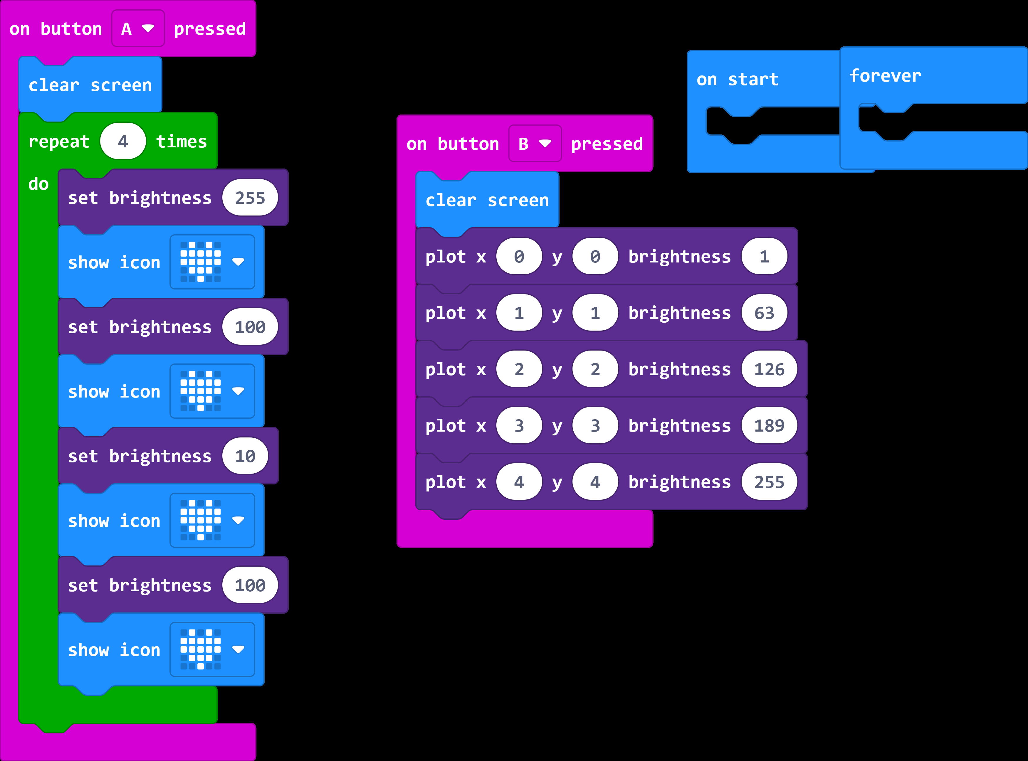
Világosságérték angolul

Slide 19
Animáció ciklus segítségével

Slide 20
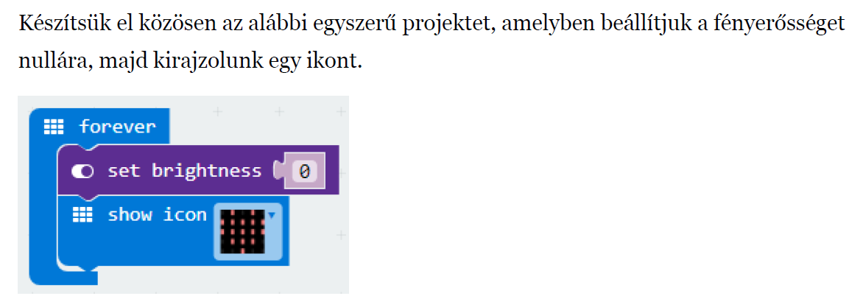

Slide 21
Számlálós ciklus

Slide 22
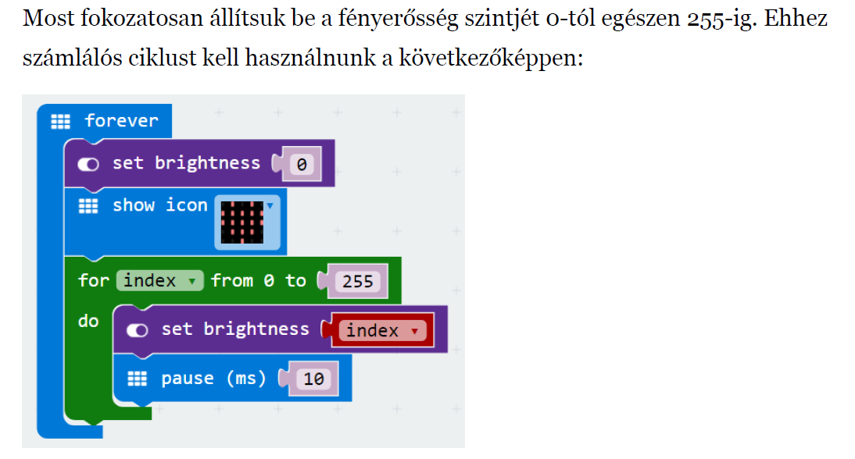

Slide 23
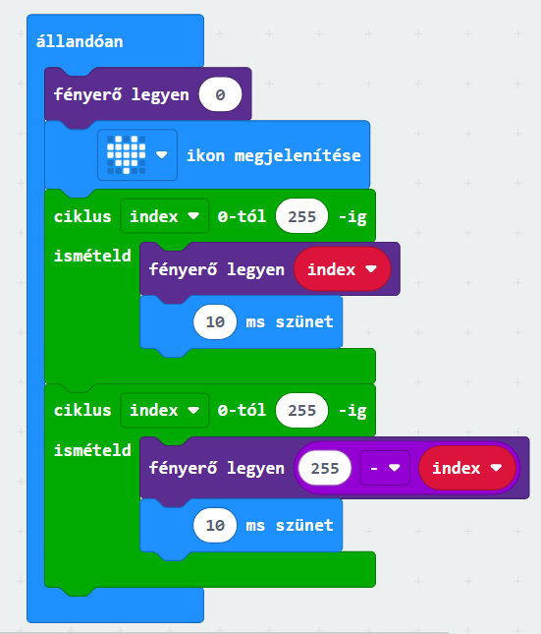
Animáció ciklus segítségével

Slide 24
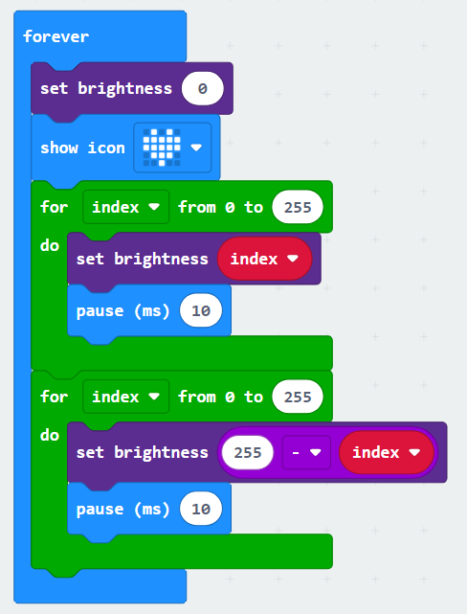
Animáció ciklus segítségével angolul

Slide 25
10. feladat

Slide 26
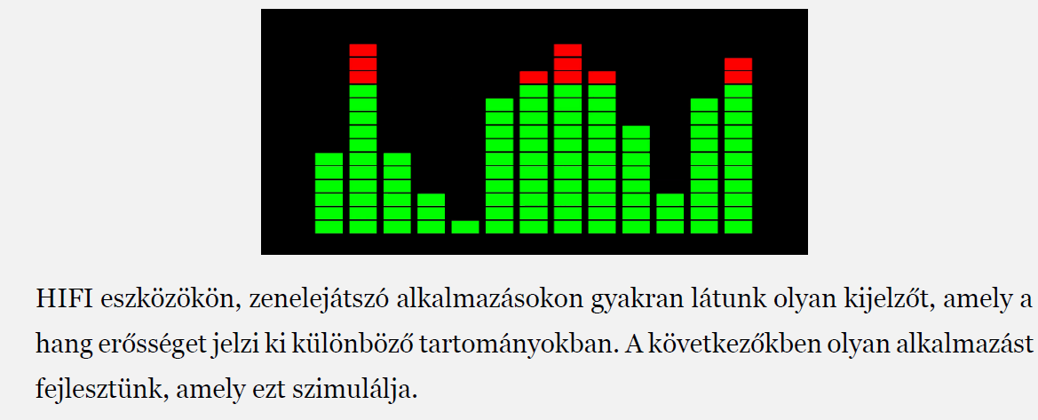
Jelszint kijelző szimuláció A

Slide 28
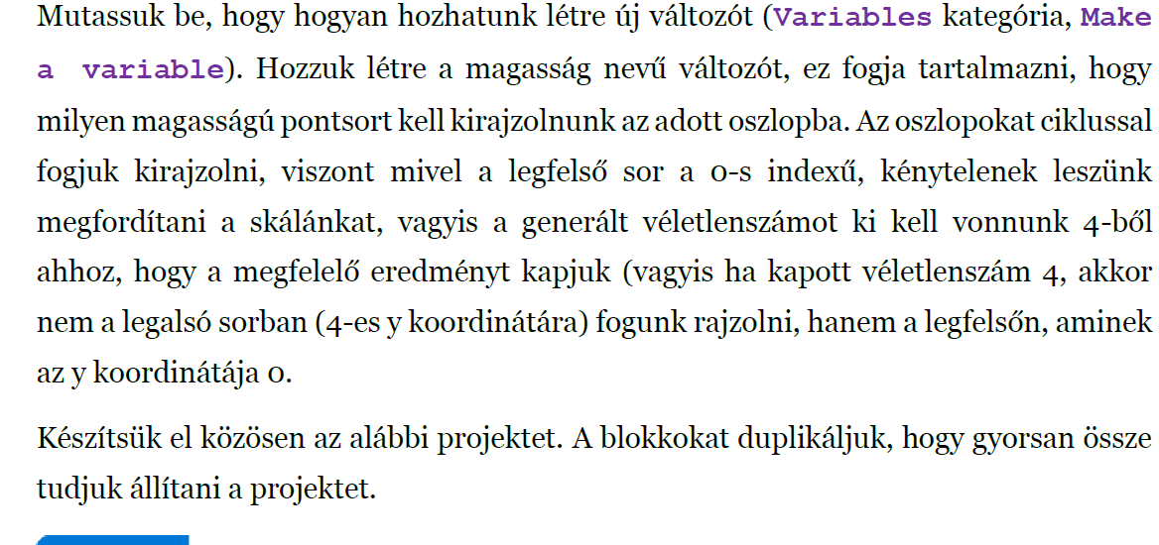

Slide 29
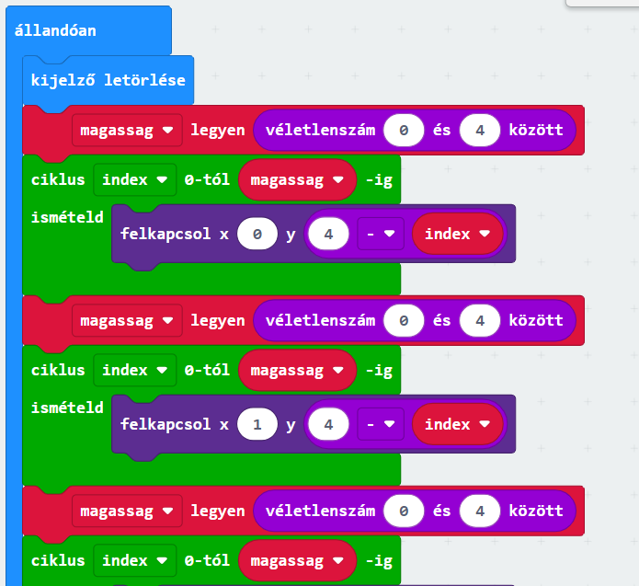
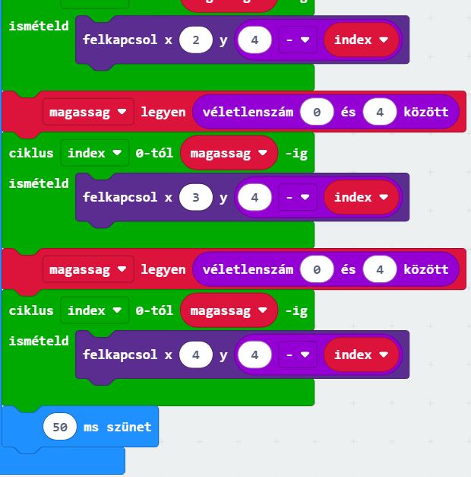

Slide 30
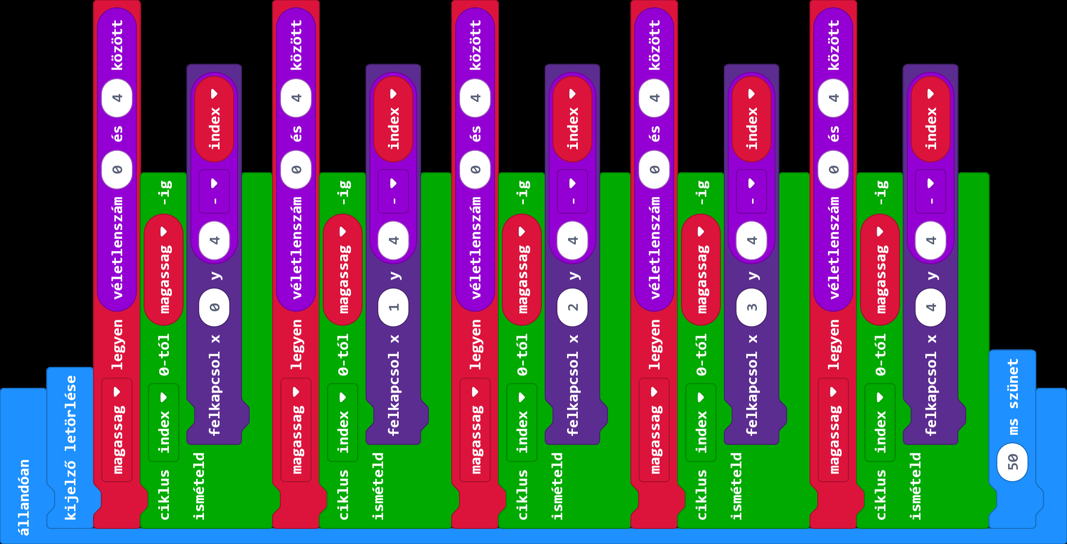

Slide 31
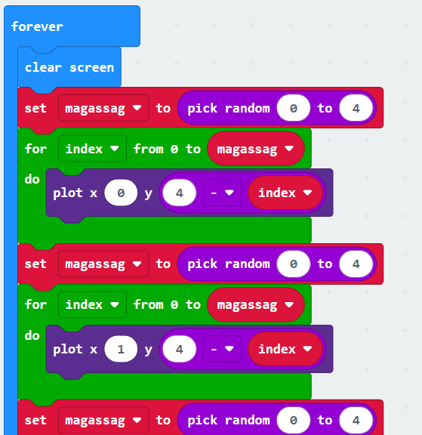
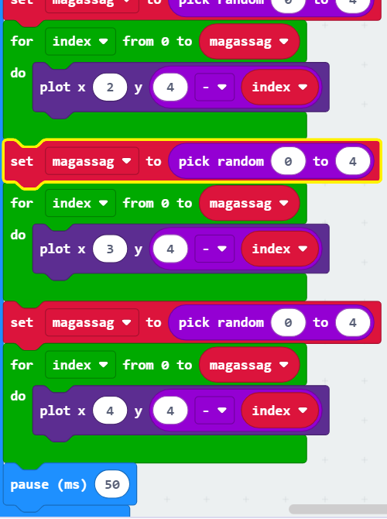

Slide 32
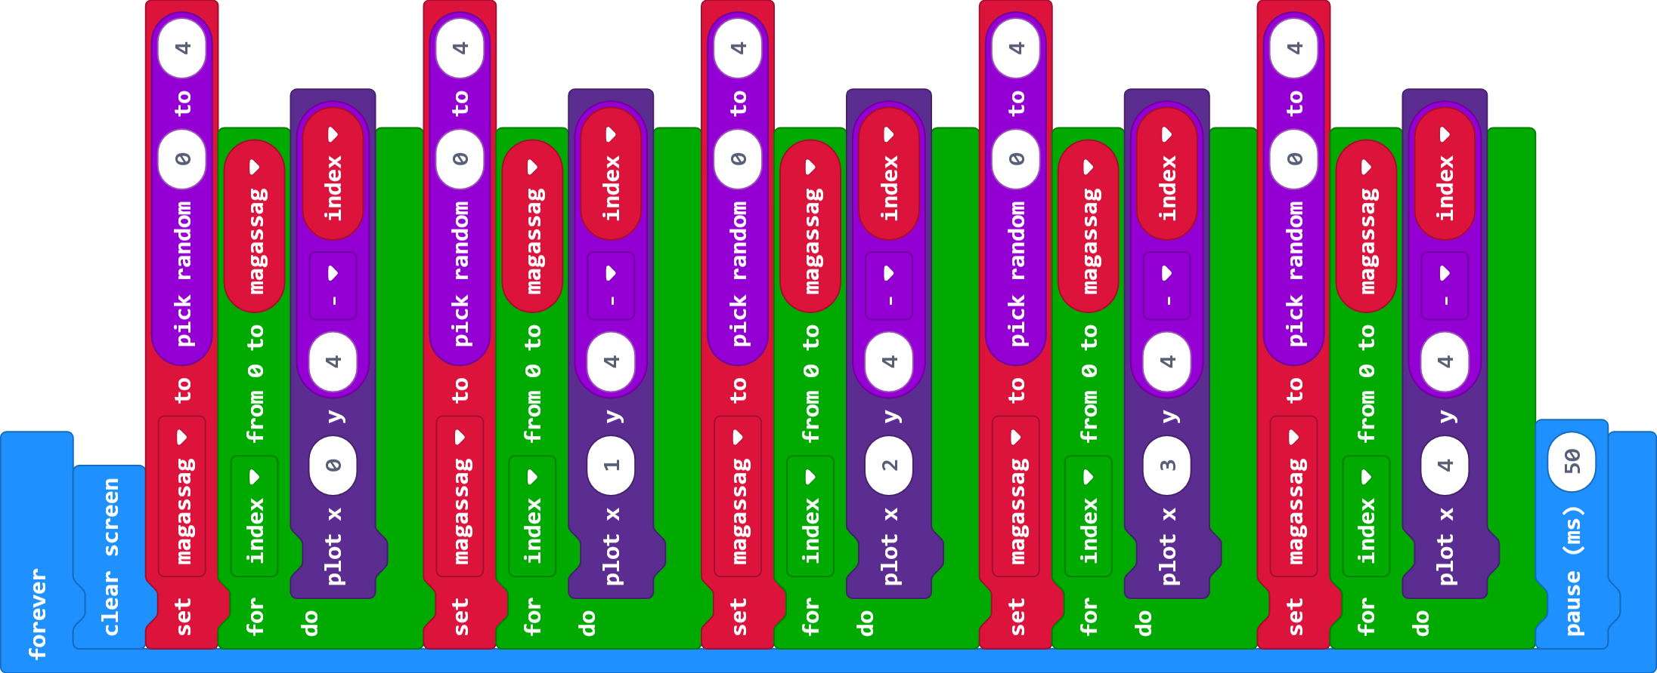

Slide 33
11. feladat

Slide 34
Készítsünk játékot! kő, papír, olló - pontszám

Slide 35
A „B” gomb megnyomásával növelhessük meg a pontszámunkat, az „A” gombbal pedig kérdezhessük le az aktuális pontszámunkat.
Az A és B gomb együttes lenyomásával a pontszám nullázódjon.

Slide 36
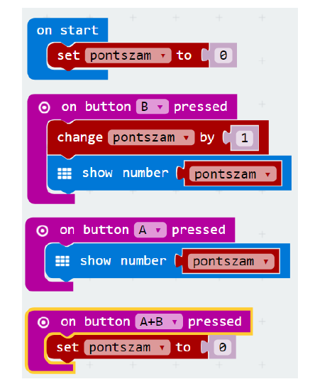

Slide 37
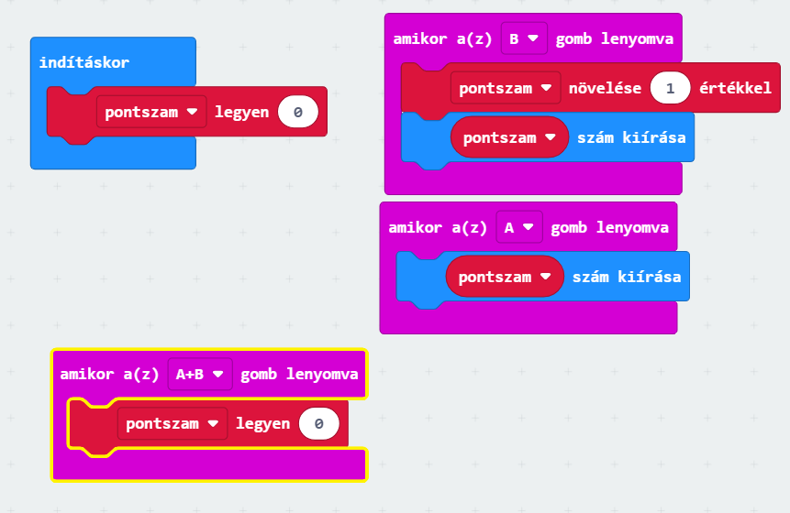
Kő, papír, olló

Slide 38
Kő, papír, olló

Slide 39
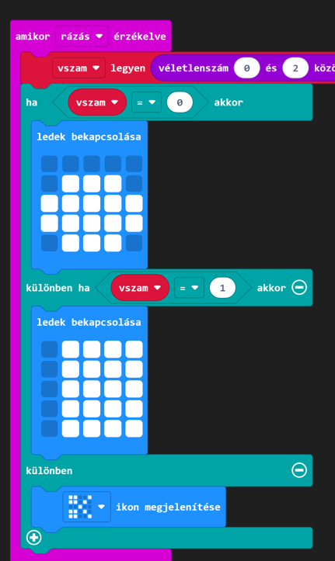
Kő papír olló

